Slide 1
基于拓扑交换优化的深度学习脑效应连接学习方法
21071125 易思铭

Slide 2
中期答辩 目录
1
研究背景
2
研究问题
3
研究方法
4
当前进度
5
参考文献

Slide 3
研究背景

Slide 4
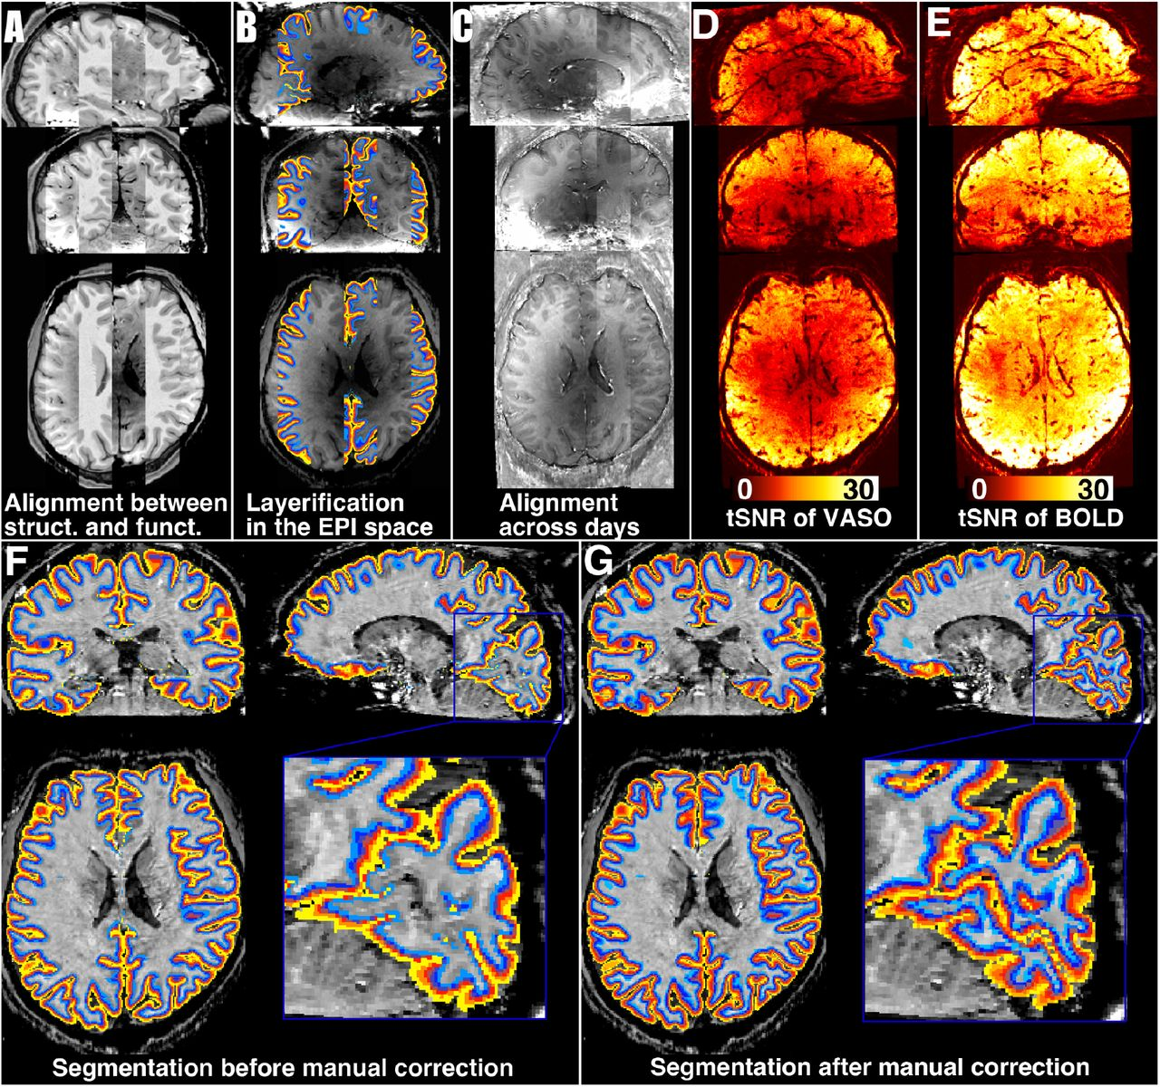
研究背景
脑效应连接网络是人脑连接研究中一项重要的研究课题，从功能磁共振成像（functional Magnetic Resonance Imaging，fMRI）数据中学习不同脑区间的因果效应连接。而生命科学的研究表明人脑效应连接的变化通常先于人体异常行为症状的显现，所以脑效应连接模式异常的发现，可以给一些脑疾病的早期诊断提供新线索。因此，如何从fMRI时间序列数据中识别脑效应连接网络已成为脑科学项研究中的前沿热点。[1]
图1: fMRI Brain Images [2]

Slide 5
研究问题

Slide 6
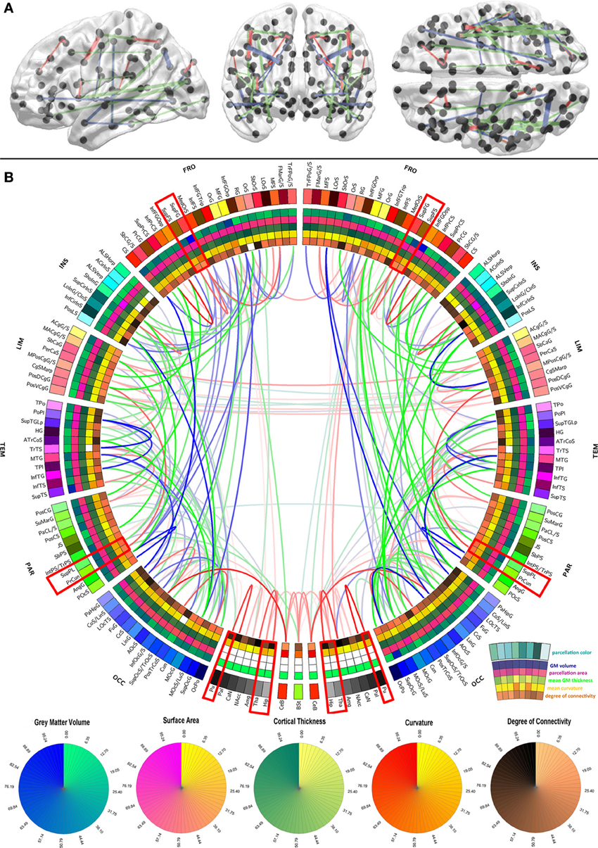
研究问题
随着深度学习的兴起，一些研究者针对fMRI数据的特点，试图采用深度学习的技术手段来获取精度更高的脑效应连接网络。这些深度学习方法一般都将脑效应网络的学习问题转换为有向无环图的非凸优化问题。然而，这些方法常常面临局部最优解以及约束处理复杂的问题。因此，如何设计高效的优化算法，在确保结构无环的同时，提升优化精度和效率，是当前研究中的难点和热点。[1][3]
图2: 脑效应连接图[4]

Slide 7
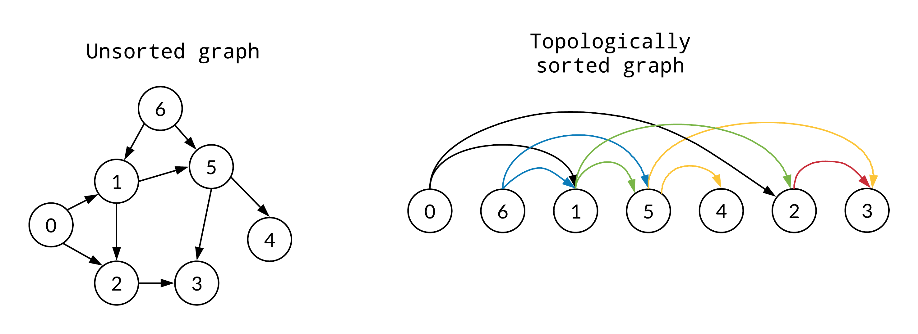
研究问题
而拓扑优化通过节点对的交换操作，在一定范围内搜索更优的有向无环图结构。这种局部搜索方法可以快速调整图的结构，使得优化算法在每一步都能逐步接近更优的局部极小值点，提升整体优化效率。并且拓扑排序方法可以灵活地结合现有的优化技术，作为后处理步骤进一步优化已有的有向无环图学习算法，从而提高其效果。这种灵活性使得拓扑优化成为一种易于集成和应用的工具。因此，本课题拟提出一种基于拓扑交换优化的深度学习脑效应连接学习方法，该方法采用在使用拓扑排序优化方法来改进现有深度学习方法的性能，以期更高效地学习脑效应连接网络。[5]
图3: 拓扑排序示意图[6]

Slide 8
研究方法

Slide 9
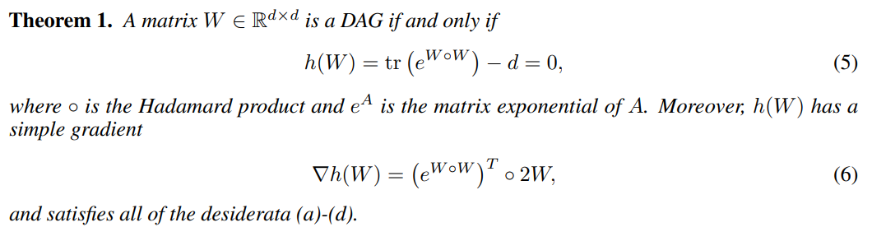
方法论1：DAGs with NO TEARS
NOTEARS: Non-combinatorial Optimization via Trace Exponential and Augmented lagRangian for Structure learning [1]
用于结构学习的通过轨迹指数和增广拉格朗日的非组合优化方法
简单来说，论文作者提出了一个新的函数h(W) ，这个函数仅在图无环时取零。从而将DAG学习问题变为一个标准的连续优化问题，可以利用诸如L-BFGS等数值算法高效求解。
图4: h(W)函数原型

Slide 10
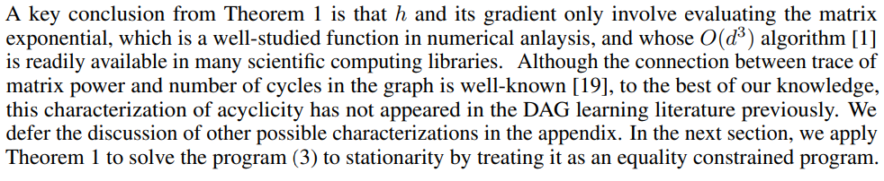
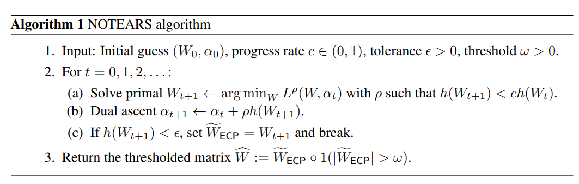
方法论1：DAGs with NO TEARS
NOTEARS: Non-combinatorial Optimization via Trace Exponential and Augmented lagRangian for Structure learning [1]
用于结构学习的通过轨迹指数和增广拉格朗日的非组合优化方法
h(W)及其梯度只包含评估矩阵的增长率，这个可以用已经被广泛运用的时间复杂度为O(d³)的算法进行计算。
NOTEARS算法的步骤如左图所示。NOTEARS算法使用h(W)函数来求解Augmented lagRangian（增广拉格朗日函数），然后使用对偶更新来保证算法最终可以获得满足无环性约束的局部最优解。

Slide 11
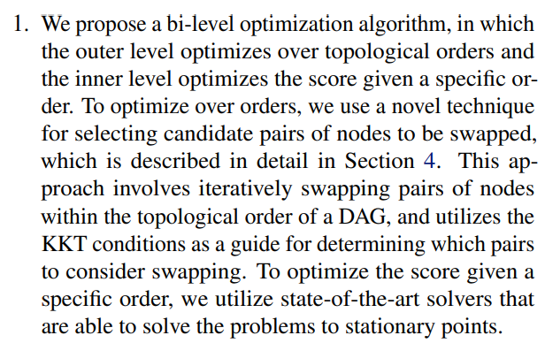
方法论2：Optimizing NOTEARS Objectives via Topological Swaps
在前一篇论文的基础上，Deng et al.在Optimizing NOTEARS Objectives via Topological Swaps中提出了一种新型的双层算法来优化目标函数。[5]
The outer level: optimizes over topological orders
外层：通过拓扑交换进行优化
The inner level: optimizes the score given a specific order
内层：通过特定顺序的分数来进行优化。
上一篇论文中所提及的 h(W) 被用作一个衡量无环性的光滑约束函数，当 h(W)=0 时，表示当前的加权邻接矩阵对应一个DAG。内层的求解就是在这个条件下找到一个局部最优解。
内层通过 h(W)=0 判定无环，外层通过拓扑交换提高整体目标函数的优化效率

Slide 12
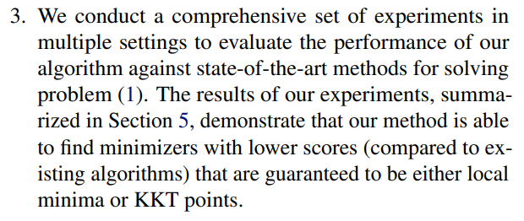
方法论2：Optimizing NOTEARS Objectives via Topological Swaps
在前一篇论文的基础上，Deng et al.在Optimizing NOTEARS Objectives via Topological Swaps中提出了一种新型的双层算法来优化目标函数。[5]
作者还应用了KKT条件来判断是否进行节点交换，这样可以确保每次交换目标函数的值，并且也能保证在一定条件之下所获得解是局部最优/满足KKT条件的。

Slide 13
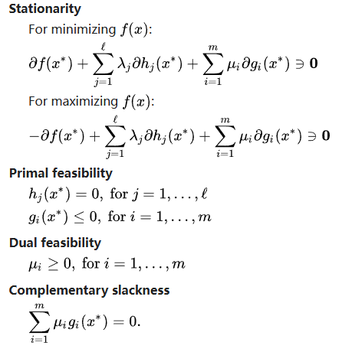
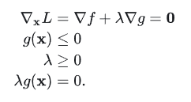
方法论2：Optimizing NOTEARS Objectives via Topological Swaps
补充：KKT（Karush-Kuhn-Tucker）条件[7][8][9]
从KKT等式约束优化问题而来
👈定常方程式
👈约束式
👈LagRange乘数
👈互补松弛性
简化版的方程式：
四个KKT条件分别对应：[7]
- 最佳解的必要条件包括Lagrangian函数 L(x,λ) 的定常方程式（Stationarity）
- 原始可行性(Primal feasibility)
- 对偶可行性(dual feasibility)
- 互补松弛性(Complementary slackness)

Slide 14
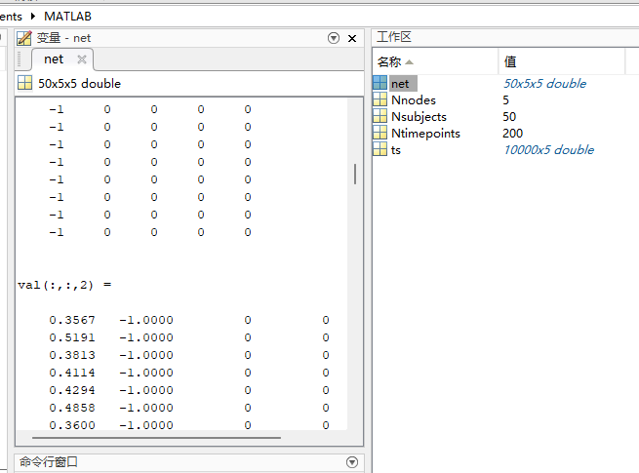
方法论3：两篇论文为什么/怎么应用到脑效应连接中
脑效应连接旨在揭示大脑各区域之间的因果或方向性联系，这本质上可以用有向无环图来建模。
而前面两篇参考文献就是为了解决DAG结构学习问题而设计，把传统离散搜索转化为连续优化问题，并利用拓扑交换在全局上探索更优的拓扑排序，进而提高结构恢复的准确性。数据集如下图：
net 包含基本事实网络（每一组数据有所差异）
Nnodes 是网络中的节点数量
Nsubjects 是模拟中的受试者数量
Ntimepoints 是每个受试者的时间点数量
ts 包含所有受试者的时间序列
数据集来源:[10]

Slide 15
当前进度

Slide 16
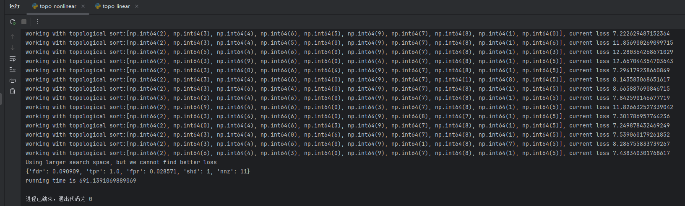
当前进度：已完成
文献阅读&代码实现
文献阅读方面，已经基本完整阅读方法论中所提及的两篇背景论文：
DAGs with NO TEARS: Continuous Optimization for Structure Learning
Optimizing NOTEARS Objectives via Topological Swaps
两篇文章中所实现的代码已经在本地成功部署：（下图为非线性拓扑交换优化NOTEARS）

Slide 17
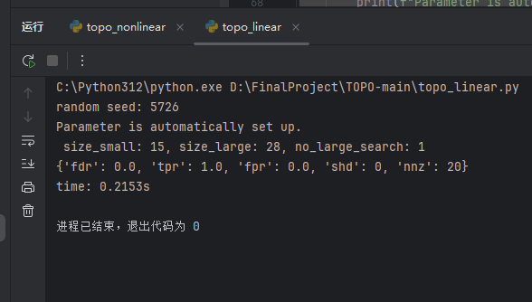
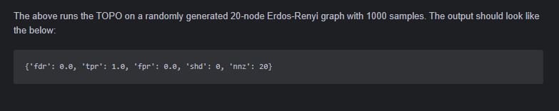
当前进度：已完成
代码实现
下图为线性拓扑优化NOTEARS运行结果及论文指导理论实验结果对比
左：本地运行；右：论文指导理论实验结果

Slide 18
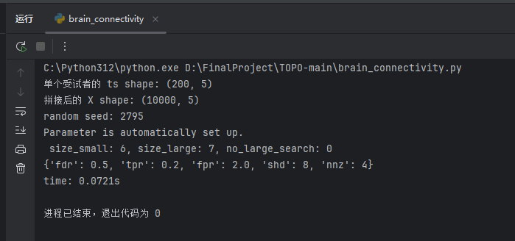
当前进度：未完成
代码实现&论文撰写
2.创新点？
目前考虑的是首先完成28个数据集的成功预测，然后可能想从高噪声情况效果不好的方向，或是算法没有针对时间序列专门进行优化的方向出发进行优化（如果前面调试顺利的话）
3.论文尚未开始撰写
1. 使用脑效应连接的数据集时，结构匹配不合理：
fdr = 0.5 表示预测的边中有 50% 是错误的
tpr = 0.2 表示只正确找到了 20% 的真实边
fpr = 2.0 误报率较高
shd = 8 与真实图相比存在 8 个结构上的差异
nnz = 4 最终仅预测了 4 条边
目前猜测可能是数据处理/噪声处理/参数设置上有问题，还在修改中

Slide 19
方法论4：关于针对时间序列优化拓扑交换算法的几个猜想
因为拓扑交换算法[5]并没有针对fMRI数据的时间序列特性进行优化，我希望能在后续的过程中尝试下面的几个可能可行的优化点或者是猜想，尝试对其进行优化
1.改进损失函数 在 NOTEARS 算法中，目标函数主要是最小化预测误差[1]，但是对于 fMRI 数据，我认为可以设计损失函数时加入时间序列的平滑性正则项或自相关惩罚项，某种程度上让模型预测出的信号在时间上更加平滑。
2. 加入延迟变量
由于 fMRI 信号存在明显的血氧反应延迟[11]，可以考虑将时间滞后变量引入到方程中。比如说将每个节点的当前值不仅用其他节点的当前值来预测，还可以加入其过去几个时间点的值。这样训练的结果就能够捕捉时间依赖性和延迟效应。

Slide 20
参考文献
[1] Zheng, Xun, et al. "Dags with no tears: Continuous optimization for structure learning." Advances in neural information processing systems 31 (2018).
[2] fMRI Brain Image,
https://www.biorxiv.org/content/biorxiv/early/2022/08/19/2022.08.19.504502/F6.large.jpg
[3] Lagemann K, et al. Deep learning of causal structures in high dimensions under data limitation.Nature Machine Intelligence, 2023.
[4] 脑效应连接图，https://www.thekurzweillibrary.com/images/human-brain-connectivity-scaffold-hi-res.jpg
[5] Deng, Chang, et al. "Optimizing notears objectives via topological swaps." International Conference on Machine Learning. PMLR, 2023.
[6] Topological Sort, https://i.imgur.com/Q3MA6dZ.png
[7] Karush-Kuhn-Tucker (KKT)条件，知乎，https://zhuanlan.zhihu.com/p/38163970
[8] Karush–Kuhn–Tucker conditions，Wikipedia
https://en.wikipedia.org/wiki/Karush%E2%80%93Kuhn%E2%80%93Tucker_conditions
[9] 《綫性代數》，國立陽明交通大學，周志成博士
https://ccjou.wordpress.com/%E6%95%99%E5%AD%B8%E5%85%89%E7%A2%9F/
[10] NetSim, https://www.fmrib.ox.ac.uk/datasets/netsim/
[11] fMRI基础理论知识学习, https://blog.csdn.net/qq_44858224/article/details/129634925

Slide 21
谢 谢！

